Slide 1


ISLAND 기획서
DirectX 자작 게임 기획서
은종혁

Slide 2
1. 개요
제목 : ISLAND
플랫폼 : Windows 10
장르 : 생존 RPG
개발환경 : Visual Studio 2019
DirectX version : DirectX 11

Slide 3
2. 소개
컨셉
재료를 조합해서 물건을 만들고 섬에서 살아남는 게임
대부분 Low Poly 오브젝트 혹은 캐주얼한 느낌의 오브젝트로 구성
유사 및 참고한 게임
듀랑고, 로스트 인 블루2

Slide 4
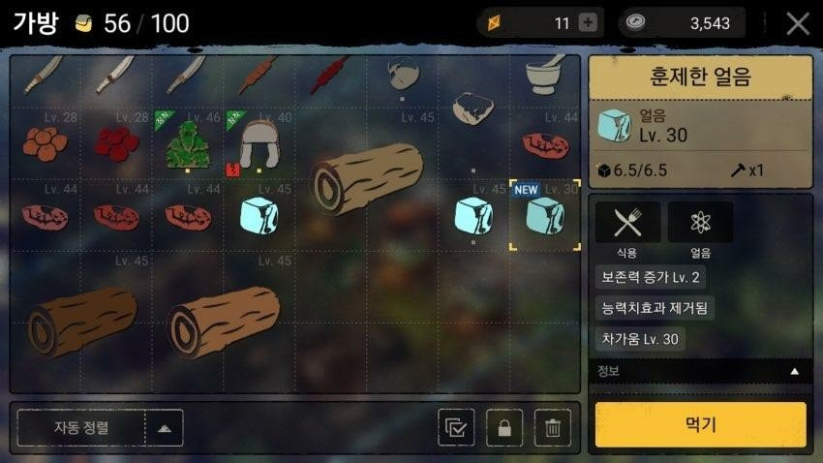
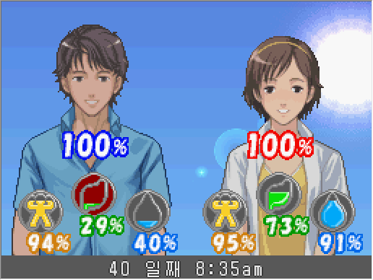
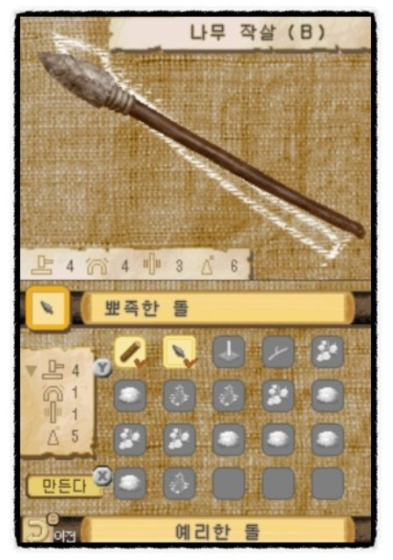
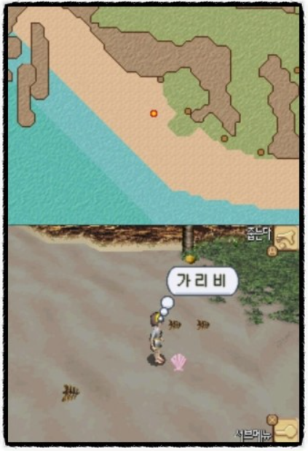
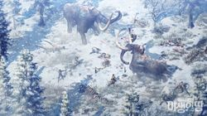
유사 및 참고 게임

Slide 5
3. 클래스 개요도
Model(3D object)
2D object
UI
Game System

Slide 6
Model(3D object)
캐릭터
물체
플레이어
사냥감
바위
나무
공격적
수비적
ex) 곰
ex) 늑대
ex) 사슴
ex)토끼

Slide 7
2D object
물건
장비
소비류
재료
도구
ex)칼
ex) 작살
음식
풀
나뭇가지
ex)부싯돌
뼛조각
ex)고기
ex) 과일

Slide 8
UI
UI
인벤토리
미니맵
캐릭터 상태
날씨 정보
날짜 정보
메뉴창

Slide 9
Game System
Game System
시간
날씨
씬 관리
Sound
날짜
객체 상태관리

Slide 10
4. 개발 계획(예정)

Slide 11
시청해 주셔서 감사합니다.

